Slide 1
Poranění pánve a dolní končetiny
Daniel Ira, Milan Krtička, Petr Študent, Radek Pikula, Václav Rak
Department of Trauma Surgery, University Hospital Brno
Course:

Slide 2
Úvod
Poranění dolních končetin patří k nejčastějším důvodům návštěvy na nízkoprahovém urgentním příjmu nebo návštěvy chirurgické či ortopedické ambulance. Závažnost poranění varíruje od nekomplikovaných distorzí hlezna léčených klidem, ledováním, kompresí a elevací až po končetinu nebo život ohrožující poranění, které mohou být součástí polytraumatu. Poranění pánve (kromě nízkoenergetických poranění u starších nebo zlomenin acetabula) mohou vést k oběhové nestabilitě a jsou většinou součástí polytraumatu. Optimálních výsledků u pacientů se závažným poraněním dolních končetin, s poraněním pánve v kombinací s polytraumou lze dosáhnout jedině pomocí multidisciplinárního přístupu (traumatolog, chirurg, ortoped, cévní chirurg, plastický chirurg, anesteziolog, rehabilitační specialisti ...)

Slide 3
Výukové cíle
Získat základní teoretické znalostí stran anamnézy a vyšetřovacích metod při poranění pánve a dolní končetiny
Naučit se základní diagnostické a terapeutické algoritmy při poraněních pánve a dolní končetiny
Natrénovat základní diagnostické a terapeutické praktické zručnosti (např. repozice hlezna, aplikace pánevního pásu, vyšetření měkkého kolene.. ) na prezenční výuce

Slide 4
Výstupy z lekce
Získaní základních teoretických znalostí stran historie a vyšetřovacích metod při poranění pánve a dolní končetiny
Naučení se základních diagnostických a terapeutických algoritmů při poraněních pánve a dolní končetiny
Natrénování základních diagnostických a terapeutických praktických zručnosti (např. repozice hlezna, aplikace pánevního pásu, vyšetření měkkého kolene.. ) na prezenční výuce

Slide 5
Obsah
Poranění pánve a dolní končetiny
Pánev
Acetabulum
Kyčel
Femur
Koleno
Bérec
Hlezno
Noha

Slide 6
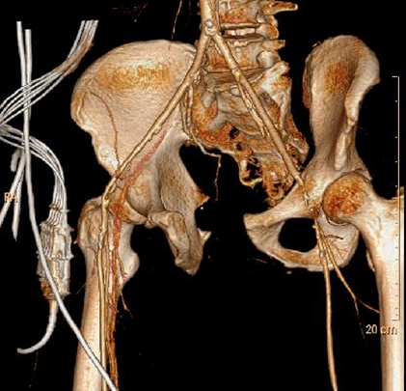
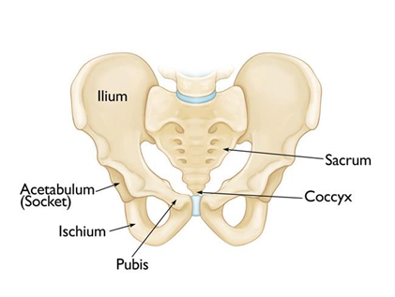
Pánev – úrazy pánve
Pánev – kostní kruh navazující a spojen s páteří
Poranění pánve - život ohrožující úrazy v akutní fázi
3% všech zlomenin u dospělých
Nízkoenergetické úrazy – výjimečně vyžadují operační řešení
Vysokoenergetické úrazy pánve - často vyžadují urgentní operační intervenci k záchraně života
Obr. 1
Obr. 2
Obr. 3

Slide 7
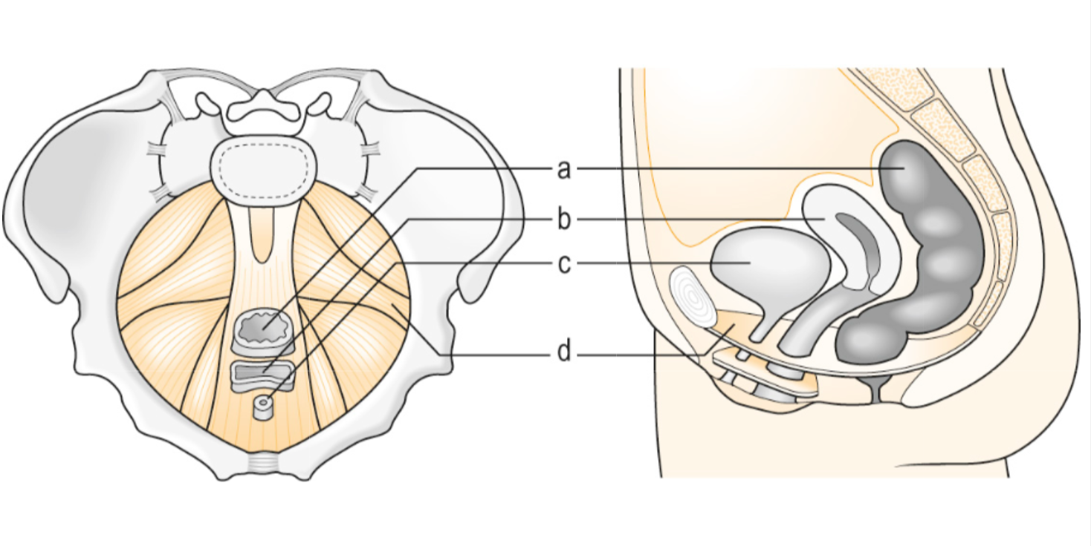
Pánev - anatomie
Pánev
Os illium, ischium, pubis se potkávají a tvoří acetabulum
Kosti pánve - spojeny fibrokartilaginózními vazy/klouby které tvoří kruh
Velké nervy, cévy, část GIT, urotraktu a reprodukční orgány se nachází v oblasti pánevního kruhu
Přerušení pánevního kruhu - spojeno se závažným krvácením, neurologickým deficitem, urogenitálním poraněním and poraněním dolního GIT.
Obr. 4
Obr. 5

Slide 8
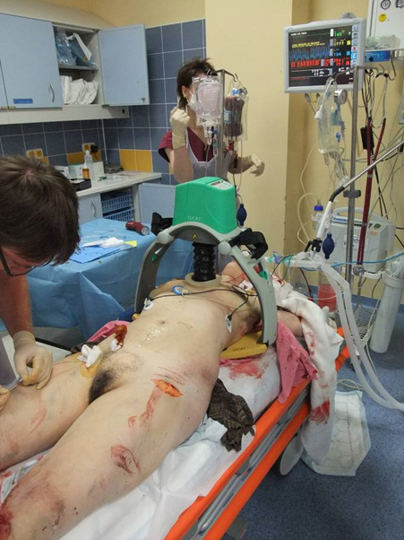
Pánev - anamnéza
Většina pánevních fraktur - způsobena vysokoenergetickým mechanizmem
Nízkoenergetické úrazy u mladých – typicky avulzní fraktury
Nízkoenergetické úrazy - zlomeniny pánve u starších osob (poranění kyčle, pubických ramének, acetabula)
Obr. 6

Slide 9
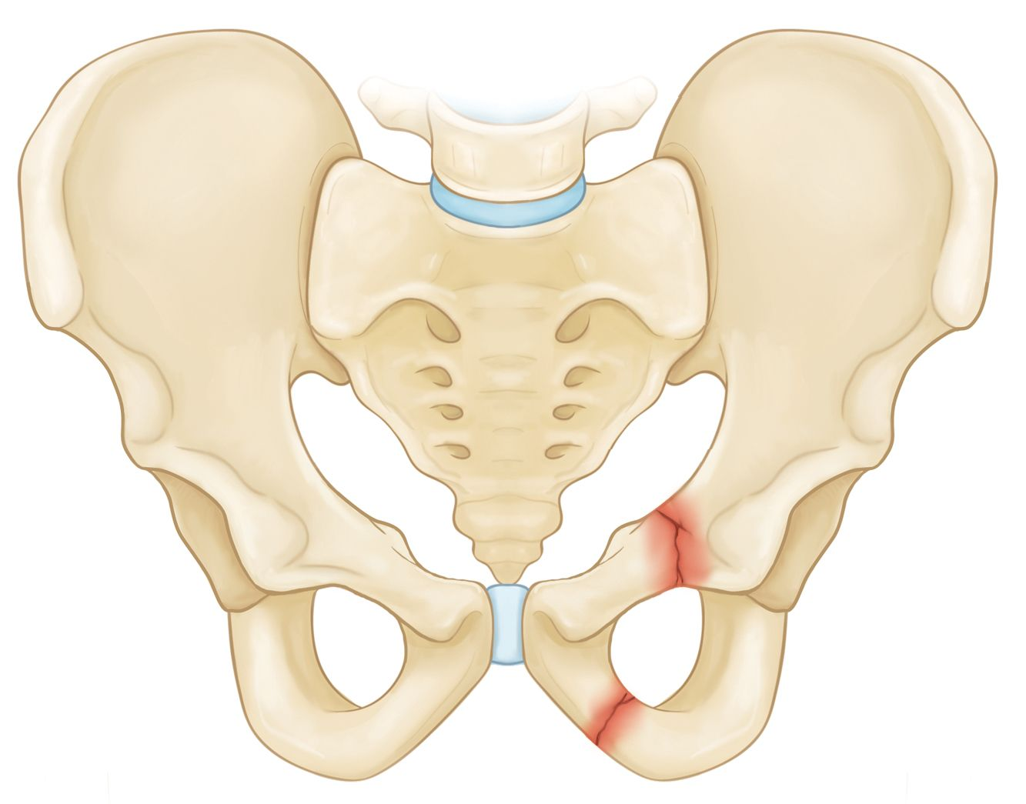
Pánev - vyšetření
Nízkoenergetické trauma
Velké pohmožděniny – jsou raritní
Jemný pasivní pohyb v kyčli - obyčejně dobře tolerovaný
Bolest v oblasti třísla/symfýzy
Provedení neurocirkulačního vyšetření !!!
Obr. 7
Obr. 8

Slide 10
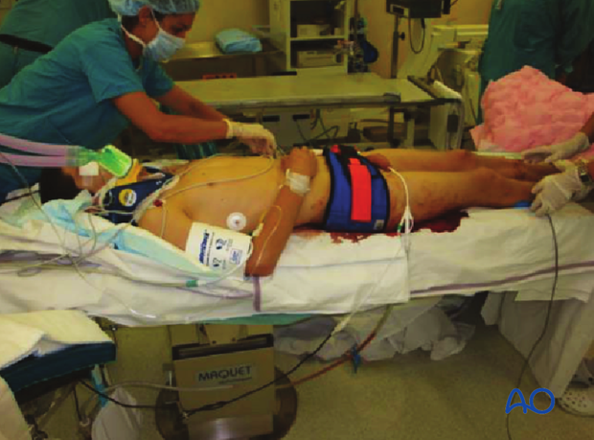
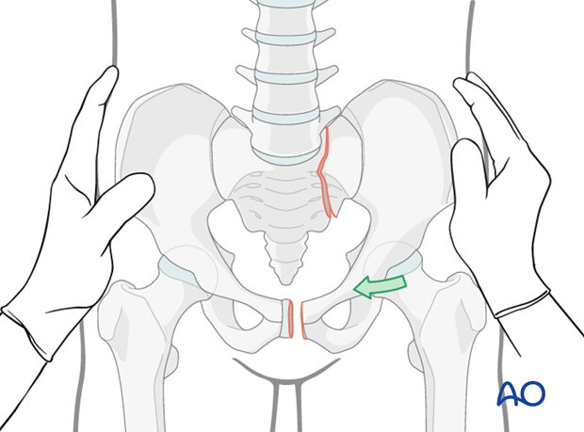
Pánev - vyšetření
Vysokoenergetické trauma
začínáme s „primary survey“ k vyloučení život ohrožujících poranění
Pánevní nestabilita - vyšetřujeme tlakem na iliacké lopaty bilaterálně směrem středové linii (nestabilita - rozevírání/pohyb) – jen jedno vyšetření – dále již nevyšetřovat – riziko zhoršení krvácení
Urgentní stabilizace – kontrola krvácení (C) – pánevní pás
CAVE – neurovaskulární/abdominální/uretrální poranění
Obr. 9
Obr. 10

Slide 11
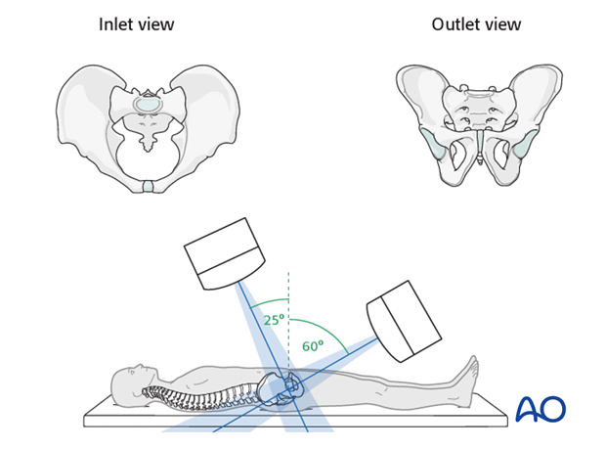
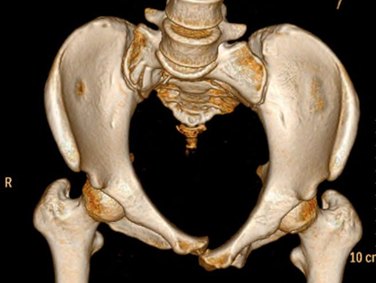
Pánev - zobrazovací metody
Tři rtg projekce – komplexní zhodnocení pánevního kruhu – AP, inlet, outlet projekce
Vysokoenergetické trauma + rtg páteře + FAST + CT (hlava a krční páteř)
V praxi - u většiny pacientů s vysokoenergetickým poraněním po „primary survey“ provádíme celotělové CT s kontrastem pokud není pacient zcela nestabilní
Arteriální krvácení – leak (angioembolizace),
Měchýř/uretrální ruptura - Uretro/cystogram
Obr. 11
Obr. 12
Obr. 13

Slide 12
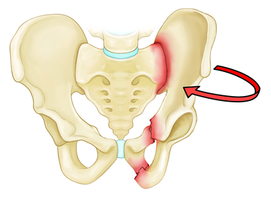
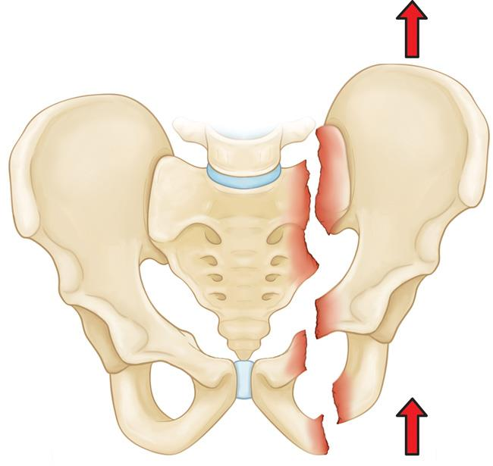
Pánev – klasifikace poranění
Anterior posterior compression (APC) poranění
Lateral compression (LC) poranění
Vertical shear (VS) poranění
Combined mechanism (CM) poranění
Avulzní fraktury/zlomeniny ramének
Sakrální/kokcygeální fraktury
Obr. 14
Obr. 15
Obr. 16
Obr. 17
Obr. 18

Slide 13
Pelvis - UP manažment
Nestabilní pánevní poranění zřídkakdy izolované (hrudní, abdominální, mozkové ..poranění) – Advanced Trauma Life Support (ATLS) manažement
Trauma + hemodynamická nestabilita = okamžitá aplikace pánevního pásu (Komprese po celém obvodu je vytvořena v oblasti trochanterů /ne ve výšce iliackých lopat/ pomocí pánevního pásu nebo pomocí prostěradla)
V případě pacientů, kteří jsou nadále nestabilní i po mechanické stabilizaci - doplnění pánevní tamponády a/nebo angioembolizace
Obr. 19
Obr. 20

Slide 14
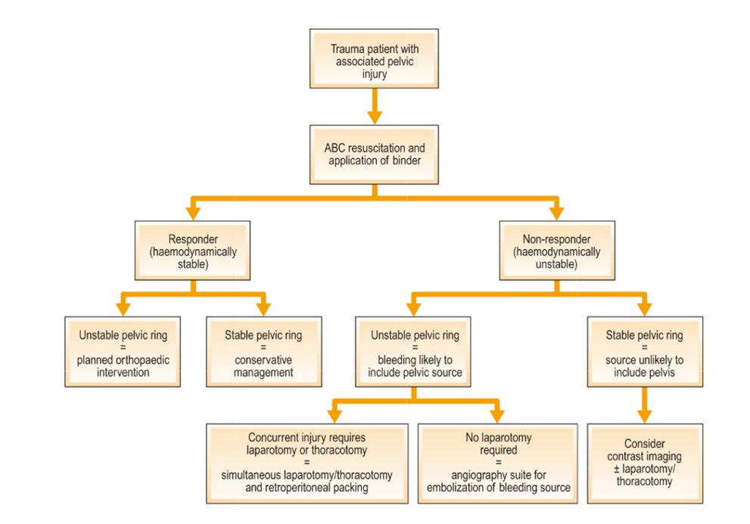
Pánev - UP manažment
Obr. 21

Slide 15
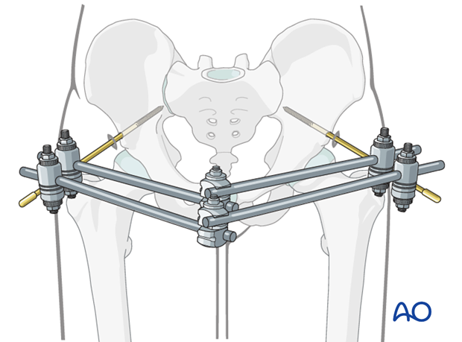
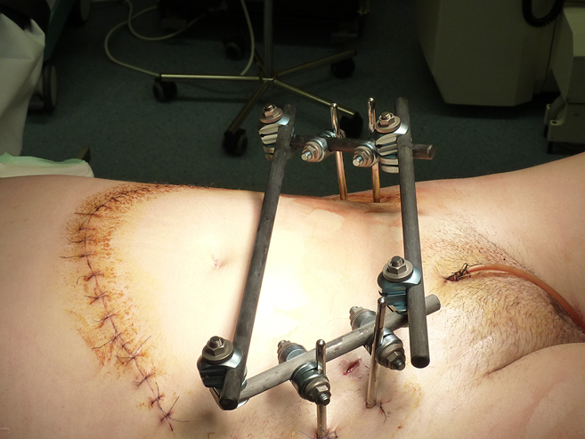
Pánev - akutní pánevní ošetření
Externí fixace
indikována k dočasní/definitivní stabilizaci nestabilních poranění pánevního kruhu
Implantace pinů/konstrukce – iliacké lopaty/supraacetabulárně
Pánevní svorka
Nestabilní pánevní kruh bez kominuce v zadním segmentu/mimo místa aplikace pinů
Kliknutím vložíte text.
Obr. 22
Obr. 23
Obr. 24

Slide 16
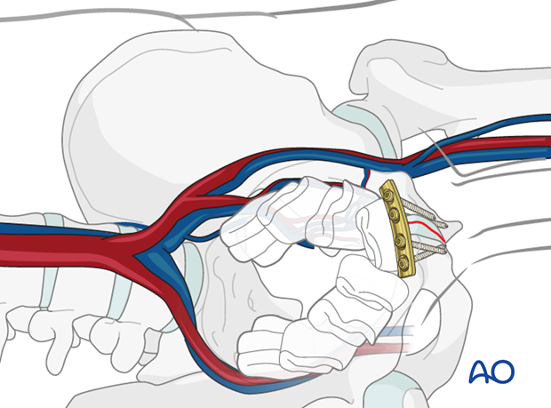
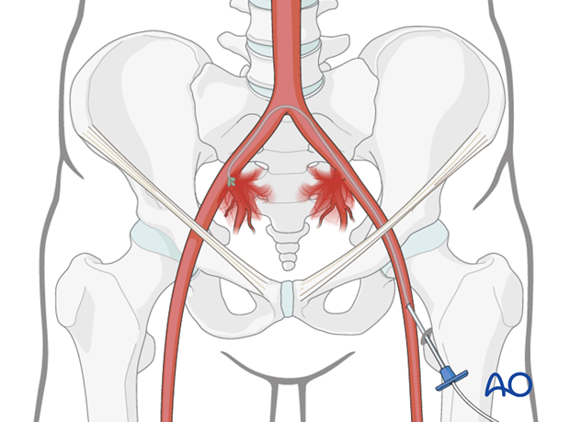
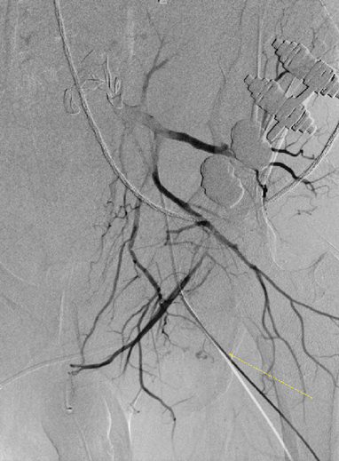
Pánev - akutní pánevní ošetření
Pánevní tamponáda
Pánevní pás, svorka nebo externí fixatér aplikovány k prevenci separaci kostěných fragmentů kruhu – „uzavření kruhu“
Příčná incize dle Pfannenstiela, peritoneum + jeho obsah mobilizovány mediálně, prostor vyplněn břišními roušky za účelem tamponády krvácení
Angioembolizace
hemodynamicky nestabilní pacient, obzvlášť při arteriálním krvácení, katétr je zaveden do femorální arterie, místa krvácení jsou identifikovány a embolizovány
Obr. 25
Obr. 26
Obr. 27

Slide 17
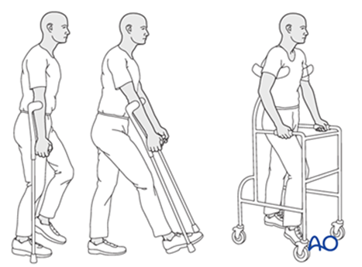
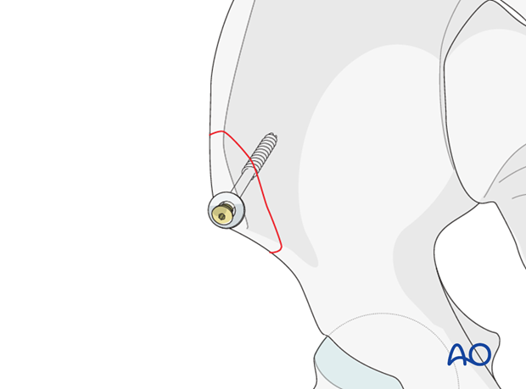
Pánev - léčba
Konzervativní terapie
Stabilní LC zlomeniny (včetně poranění ramének u starších) – analgezie, fyzioterapie, částečné zatěžování došlapem při chůzi
Stabilní APC zlomeniny – analgezie, fyzioterapie, částečné zatěžování došlapem při chůzi
Avulzní fraktury - raritně vyžadující operační intervenci, velké dislokované fragmenty, mladí pacienti – operační terapie
Obr. 28
Obr. 29

Slide 18
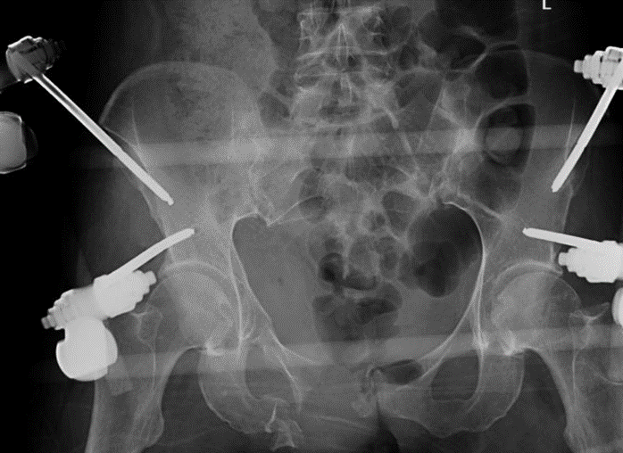
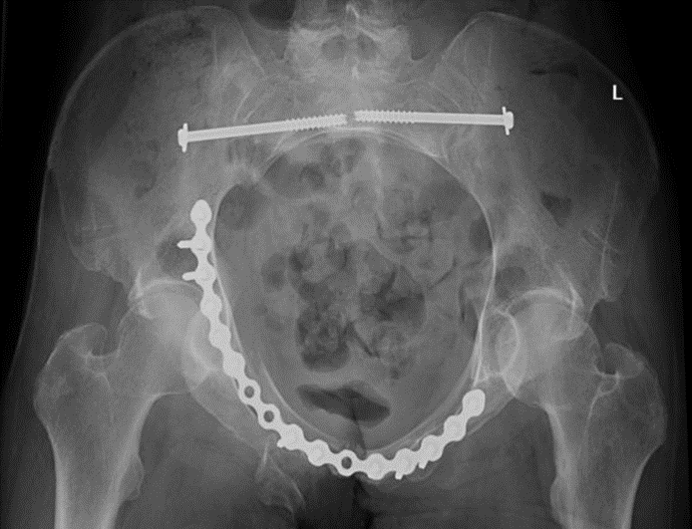
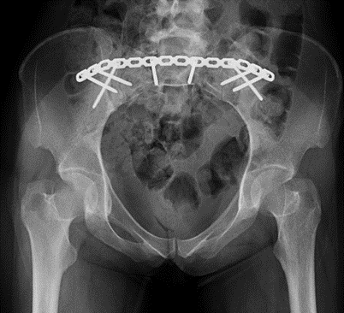
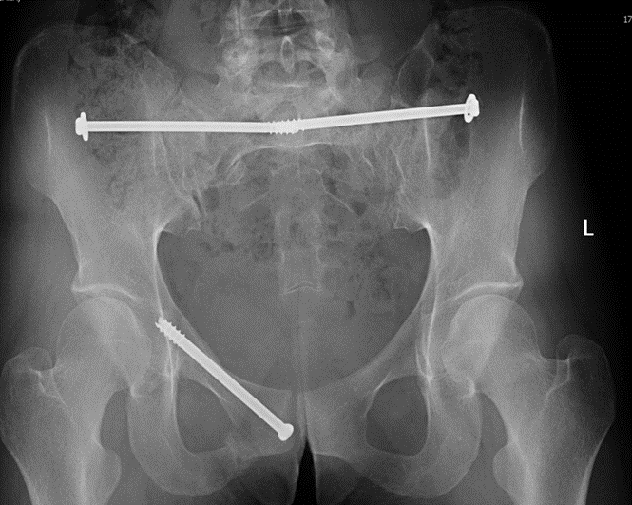
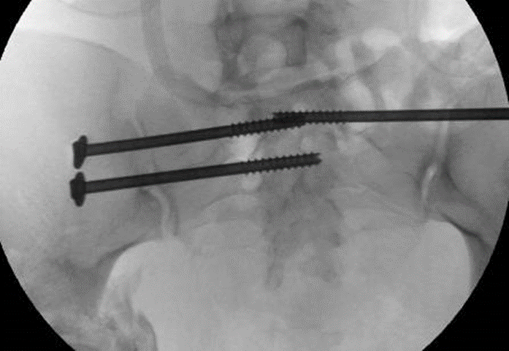
Pánev - léčba
Operační terapie
Nestabilní pacienti - léčeni akutně pomocí technik akutní pánevní stabilizace
Stabilní pacienti - definitivní chirurgické ošetření
Stabilizační techniky poranění přední části pánevního kruhu
Stabilizační techniky poranění zadní části pánevního kruhu
Obr. 30
Obr. 31
Obr. 32
Obr. 33
Obr. 34
Obr. 35

Slide 19
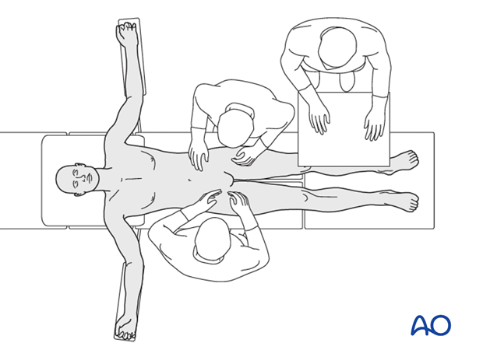
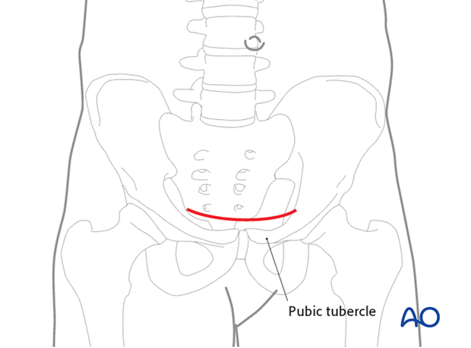
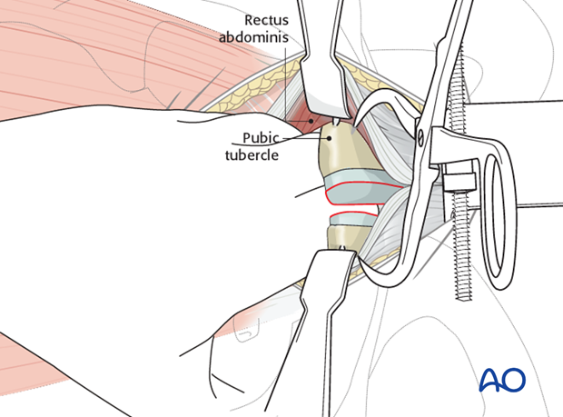
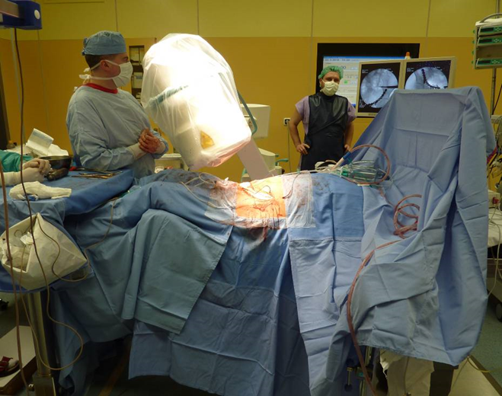
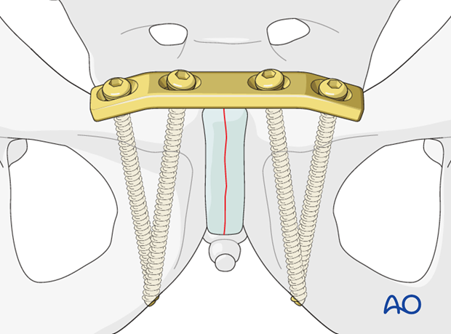
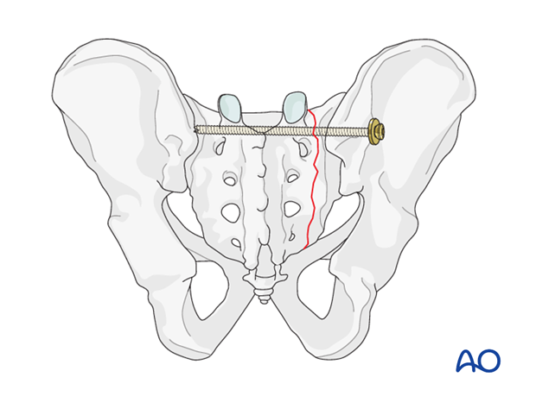
Pánev - léčba
Operační terapie
Obr. 36
Obr. 37
Obr. 38
Obr. 39
Obr. 40
Obr. 41

Slide 20
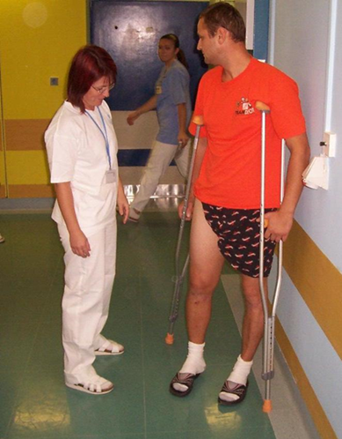
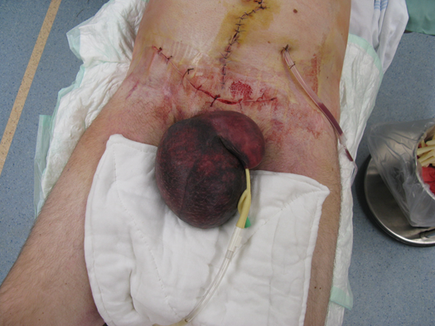
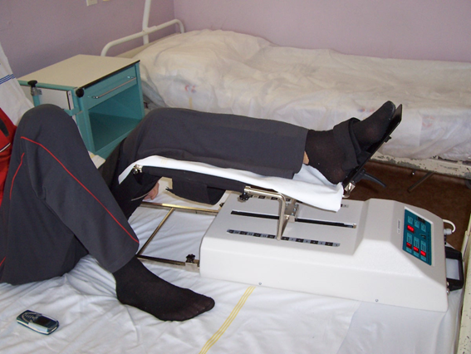
Pánev - léčba
Pooperační léčba a manažment
Prevence hluboké žilní trombózy
Brzká mobilizace a rehabilitace
Stabilní zlomeniny ramének u starších – rutinně nevyžadují další follow up.
Limitovaná zátěž do návratu stability/zhojení - 6 - 15 týdnů.
Radiologické kontroly
Komplexní fraktury – častokrát režim rhb na lůžku - vozík na delší časové období
Obr. 42
Obr. 43
Obr. 44

Slide 21
Pánev - komplikace
Komplikace
Časné | Pozdní
Všeobecné Hemoragický šok SIRS Pneumonie Katétrová infekce Hluboká žilní trombóza a plicní embolizace Místní Infekce a ranní komplikace Urogenitální poranění Neurologické poranění | Dlouhotrvající následky Erektilní dysfunkce Uretrální striktury Bolesti pánve Psychologické potíže

Slide 22
Pánev - Take home message
Nízkoenergetické úrazy pánve v důsledků drobných pádů – zřídkakdy vyžadují chirurgickou intervenci.
Vysokoenergetické poranění pánevního kruhu – mohou být život ohrožující v akutní fázi, častokrát vyžadují urgentní chirurgickou intervenci
Akutní stabilizační techniky při poranění pánve (pánevní pás, externí fixatér, pánevní svorka, pánevní tamponáda angioembolizace) jsou život zachraňujícími procedurami
Přeživší pacienti mohou mít chronické problémy – v důsledků neurovaskulárních poranění, deformit pánevního kruhu, pánevní nestability a jako následek přidružených poranění okolitých struktur a orgánů.

Slide 23
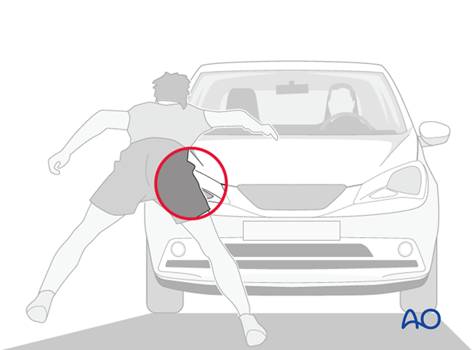
Acetabulum – poranění acetabula
Pánevní fraktury zasahující do kloubní plochy kyčelního kloubu
Latinské slovo – malá miska používaná k podávání octu
Zasahují do jednoho nebo dvou pilířů pánve, zasahují hrany acetabula, nebo strop
Bimodální distribuce: vysokoenergetické trauma - mladší, nízkoenergetické trauma – starší pacienti
Obr. 45

Slide 24
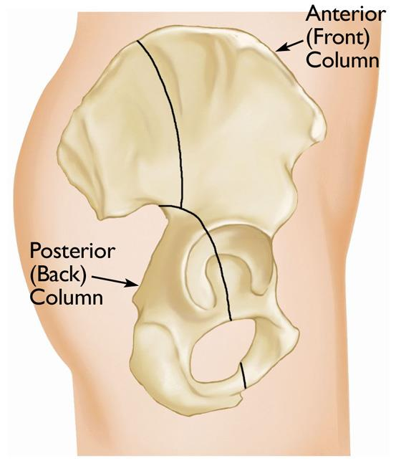
Acetabulum – anatomie
Dva pilíře
Přední pilíř (a)
Zadní pilíř (b)
Acetabulum je ohraničeno stropem (c), zadní hranou (d) přední hranou(e), and uprostřed se nachází quadrilateralní plocha (f)
Obr. 46
Obr. 47

Slide 25
Acetabulum – anamnéza
Zlomeniny acetabula – většinou následek vysokoenergetického traumatu (moto/auto nehody nebo pády z výšek)
Starší pacienti – nízkoenergetické úrazy (pád z výše těla)
Zlomeniny acetabula v místě spojení s raménky – podobný charakter jako zlomeniny ramének
Obr. 48
Obr. 49

Slide 26
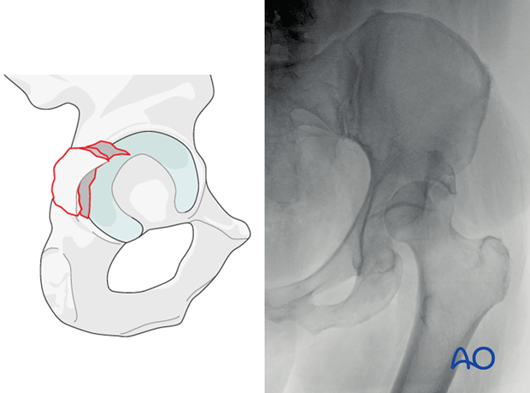
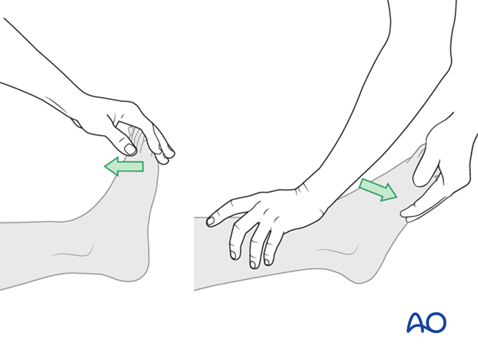
Acetabulum – vyšetření
Život ohrožující krvácení - raritní (v kontrastu s poraněním pánevního kruhu)
Bolest v oblasti pánve a kyčle, zhoršení pohybu v kyčli, zkrácení končetiny
Neurocirkulační vyšetření (paréza ischiadického nervu)
Morel-Lavallée léze – decollment – přerušení spojení vrstev podkoží x fascie
Aplikace pánevního pásu – zhoršuje deformitu – není indikováno
Obr. 50
Obr. 51

Slide 27
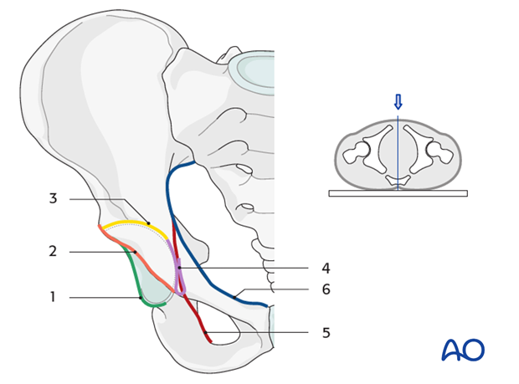
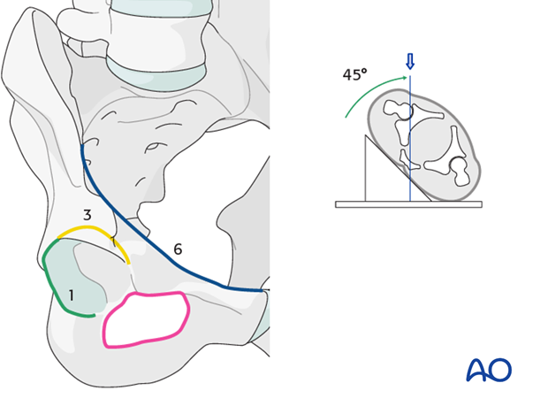
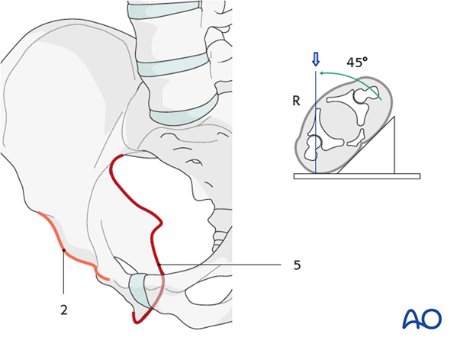
Acetabulum – zobrazovací metody
RTG zlomeniny acetabula – projekce z různých úhlů
AP , Judetovy projekce – prováděny již většinou peroperačně/pooperačně – odklon pacienta 45° na každou stranu
CT zobrazení - axiální a 3-D CT – rutinně u všech pacientů
Obr. 52
Obr. 53
Obr. 54
Obr. 55

Slide 28
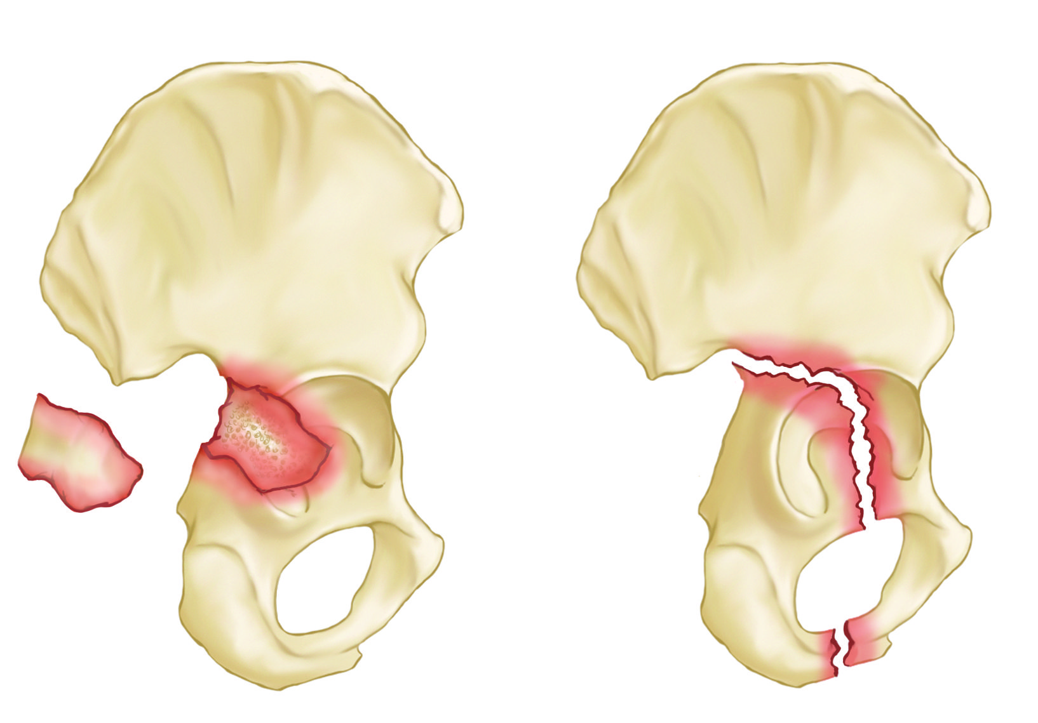
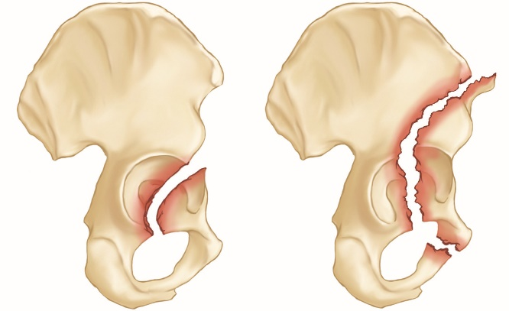
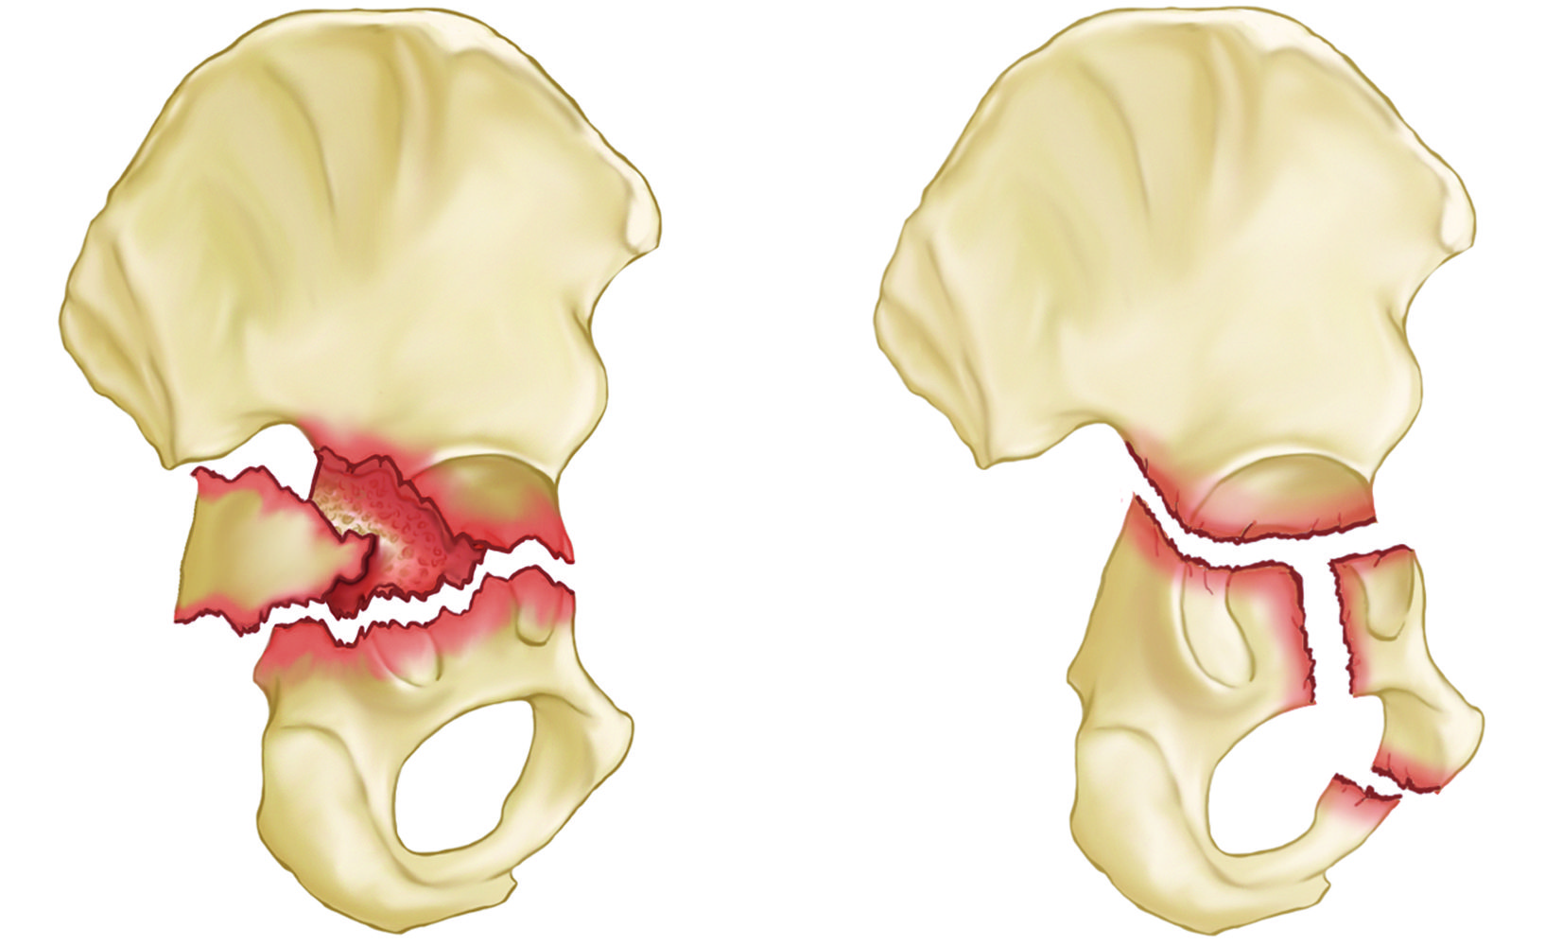
Acetabulum – klasifikace
Typy zlomenin závisí od:
Lokalizace – lom v přední nebo zadní části pilíře nebo v oblasti hran nebo centrálně
Orientace lomu
Judet and Letournel klasifikace – pět/šest základních typů
Obr. 56
Obr. 57
Obr. 58

Slide 29
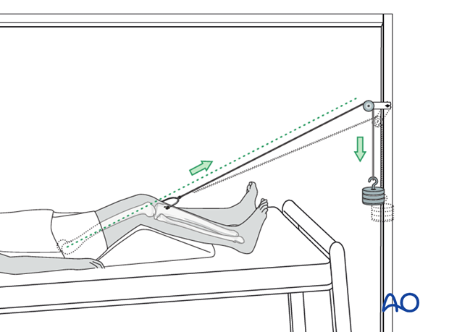
Acetabulum – UP manažement
Závažné poranění - standardní „primary survey“ a principy ATLS
Zhodnocení délky a rotace končetiny – zlomeniny acetabula – mohou být komplikovány vykloubením kyčle
Urgentní repozice luxace kyčle - skeletální trakce
Obr. 59
Obr. 60

Slide 30
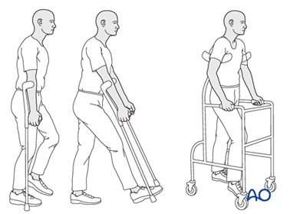
Acetabulum - léčba
Konzervativní terapie
stabilní, nedislokované fragmenty
Pacienti s vysokým rizikem chirurgických komplikací
Berle/chodítko – až na 3 měsíce, polohovací pomůcky, analgetika, antikoagulační terapie
Obr. 61

Slide 31
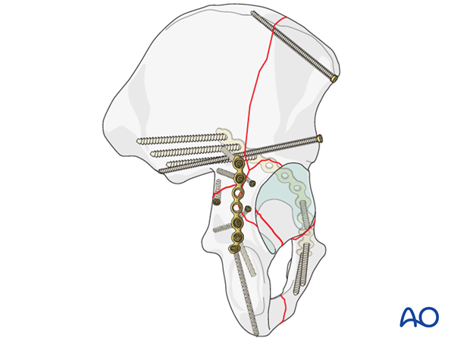
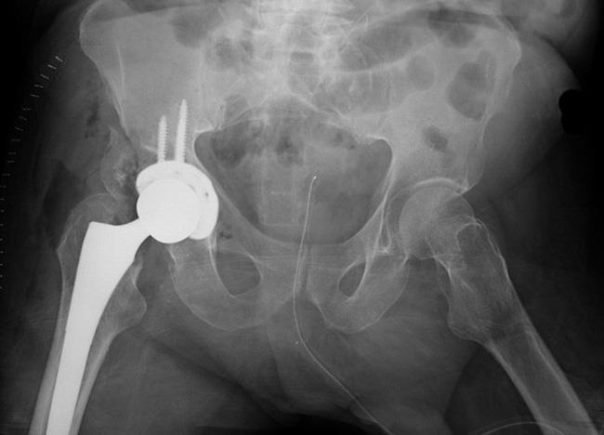
Acetabulum - léčba
Operační terapie
Cíle ORIF - anatomická repozice kloubní plochy, retence postavení za současného umožnění pohybu kloubu
Definitivní stabilizace – za 3-7 dní, dočasně skeletální trakce
Mladí pacienti – obnova kloubní kongurence a pánevní stability
Starší pacienti – rekonstrukce zlomeniny – příprava k implantaci náhrady kyčelního kloubu
Obr. 62
Obr. 63

Slide 32
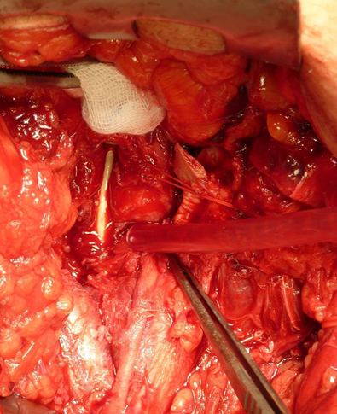
Acetabulum - léčba
Chirurgické přístupy
Závisí od typu zlomeniny
přední, zadní chirurgické přístupy nebo kombinace obou
Obr. 64
Obr. 65
Obr. 66
Obr. 67
Obr. 68
Obr. 69
Obr. 70

Slide 33
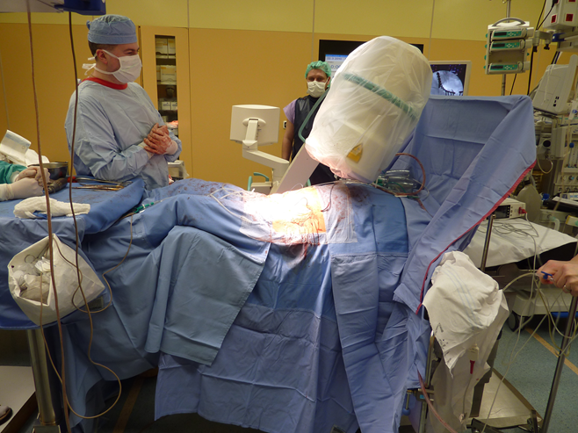
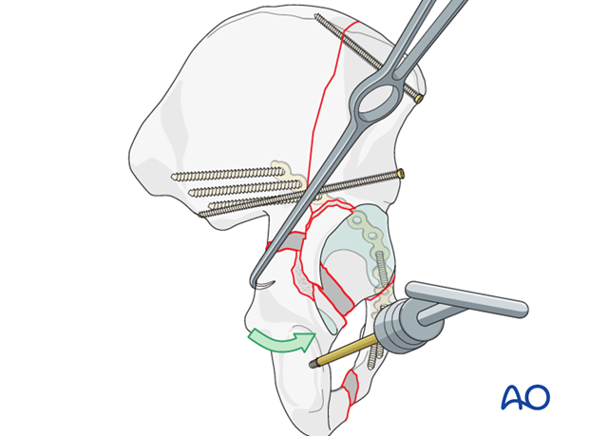
Acetabulum - léčba
Chirurgické techniky
Radiolucentní stůl, trakce (trakční stůl, femorální distraktor nebo manuální trakce), RTG zobrazení (C- rameno s 3-D rekonstrukcí)
Jeden nebo kombinace přístupů, jedno- nebo dvoufázové operace
Repozice fragmentů – přímá manipulace použitím pinů, svorek, kleští, šroubů nebo dlah stabilizující fraktury
Obr. 71
Obr. 72
Obr. 73

Slide 34
Acetabulum - léčba
Pooperační terapie a manažment
Prevence hluboké žilní trombózy (antikoagulace/filtr VCI)
Heterotopické osifikace (pooperační užívání indometacinu/radioterapie)
Mobilizace: pohyb v kyčli do 90 st. flexe, minimální došlap a berle - až 12 týdnů.
Pacienti – pravidelné kontroly po 2, 6, 12 týdnech a po 6 měsících - AP and Judetovy projekce
6 až 12 měsíců – návrat k sportovním aktivitám
Část pacientů - není schopno návratu k úrovní před úrazových aktivit

Slide 35
Acetabulum - komplikace
Komplikace
Časné | Pozdní
Všeobecní Pneumonie Katétrové infekce Hluboká žilní trombóza a plicní embolizace Lokální Infekce a ranní komplikace Neurovaskulární poranění | Heterotopické osifikace Avaskulární nekróza hlavice femuru Post-traumatická osteoartritida

Slide 36
Acetabulum – take home message
Acetabulární fraktury – bimodální distribuce: vysokoenergetické trauma u mladších pacientů, nízkoenergetické trauma u starších pacientů
Acetabulární fraktury –rozdílné od zlomenin pánevního kruhu – život ohrožující krvácení je u izolovaného poranění acetabula vzácné.
Cílem chirurgického řešení je obnovení kongurence acetabula a pánevní stability.
Post-traumatická artróza kyčelního kloubu může limitovat pacienty v jejích aktivitách – náhrada kyčelního kloubu může být nejlepším řešením k vyřešení jejich potíží.

Slide 37
Pánev a acetabulum - zdroje a odkazy na další výukové materiály
Alasdair J. G. Gray et al: McRae's Orthopaedic Trauma and Emergency Fracture Management, Elsevier Books, 2015
ACS, Committee: ATLS Advanced Trauma Life Support 10th Edition Student Course Manual, American Collegge of Surgeons, 2018
V. Pokorny et al: Traumatologie, Triton, 2002
P. Wendsche, R. Veselý et al: Traumatologie, Galén, 2019
P. Višňa, J.Hoch et al: Traumatologie dospělých, Maxdorf, 2004
M. Zeman, Z. Krška et al: Speciální chirurgie, Galén, 2014
www.aosurgery.org
www.orthoinfo.aaos.org
Obrázky
Alasdair J. G. Gray et al: McRae's Orthopaedic Trauma and Emergency Fracture Management, Elsevier Books, 2015
(Obr. 2,3,4,5,14,20,21,47,59,64,65,66,67,68)
www.aosurgery.org (Obr.9,10,11,22,24,25,26,27,28,29,30,37,38,40,41,45,50,51,52,53,55,60,61,62,72)
www.orthoinfo.aaos.org
(Obr. 7,16,17,18,46,56,57,58,63)
Archiv Kliniky úrazové chirurgie FN Brno
(Obr. 6,19,23,39,42,43,44,69,71)
Archiv Kliniky radiologie a nukleární medicíny FN Brno
(Obr.1,12,13,15,30,31,32,33,34,35,48,49,54,70,73)

